Slide 1










Tema
RENDICON DE CUENTAS VIGENCIA 2020
Temas a tratar
Informe de la Contadora Pública PD. Eylen Patricia Luengas Gonzalez, Coordinadora Administrativa y de Talento Humano.
Regional Tolima Grande
Informe Ingeniera de Alimentos PD. Jinnifer Paola Rodríguez Rodríguez, Coordinadora de Abastecimientos Encargada.
Informe de la Profesional en Salud Ocupacional PD. Flor Maria Murillo Mendoza, líder de Seguridad y Salud en el Trabajo.
Con este evento se busca cumplir con los siguientes objetivos:
1- Mejorar el sentido de lo público.
2-Fortalecer la legitimidad de la ALFM.
3-Facilitar el ejercicio del control social a la Gestión pública.
4-Construir un espacio de interlocución directa entre los servidores públicos, la ciudadanía y grupos de interés.
5-Servir como insumo para ajustar políticas, planes y programas de manera que respondan a las necesidades y demandas de los usuarios.
Informe de la Abogada Especialista en Derecho Administrativo PD. Edilma Andrea Ayala Bautista, Coordinadora de Contratos.
Informe de la Contadora Pública Yurley Maria Castillo Pacheco, Coordinadora Financiera.
¡Trabajamos con orgullo para los Héroes de Colombia!
DATOS DE CONTACTO
PBX (571) 6510420 al 6510449 Bogotá
denuncie@agencialogistica.gov.co contactenos@agencialogistica.gov.co notiﬁcaciones@agencialogistica.gov.co
Horario de Atención: Lunes a Viernes de 7:30 a.m. a 4:30 p.m.
Regional Tolima Grande
Dirección: Centro de Entrenamiento Tolemaida
Centro Comercial Zulia Segundo piso
Diseñado por: Comunicaciones Estratégicas ALFM
SEDE PRINCIPAL
Dirección: Sede Principal: Calle 95 No. 13-08
Código Postal 110221
Agencia Logística Fuerzas Militares
@AgLogistica
Agencia Logística de Fuerzas Militares
aglogisticafm
www.agencialogistica.gov.co

Slide 2


Portafolio Servicios
Café
Paniﬁcadora
Raciones de Campaña Comedores Aglo
CAD´s Centro de Almacenamiento y Distribución
Infraestructura Combustible
Grasas y Lubricantes Buceo y Salvamento Otros Abastecimiento

Slide 3

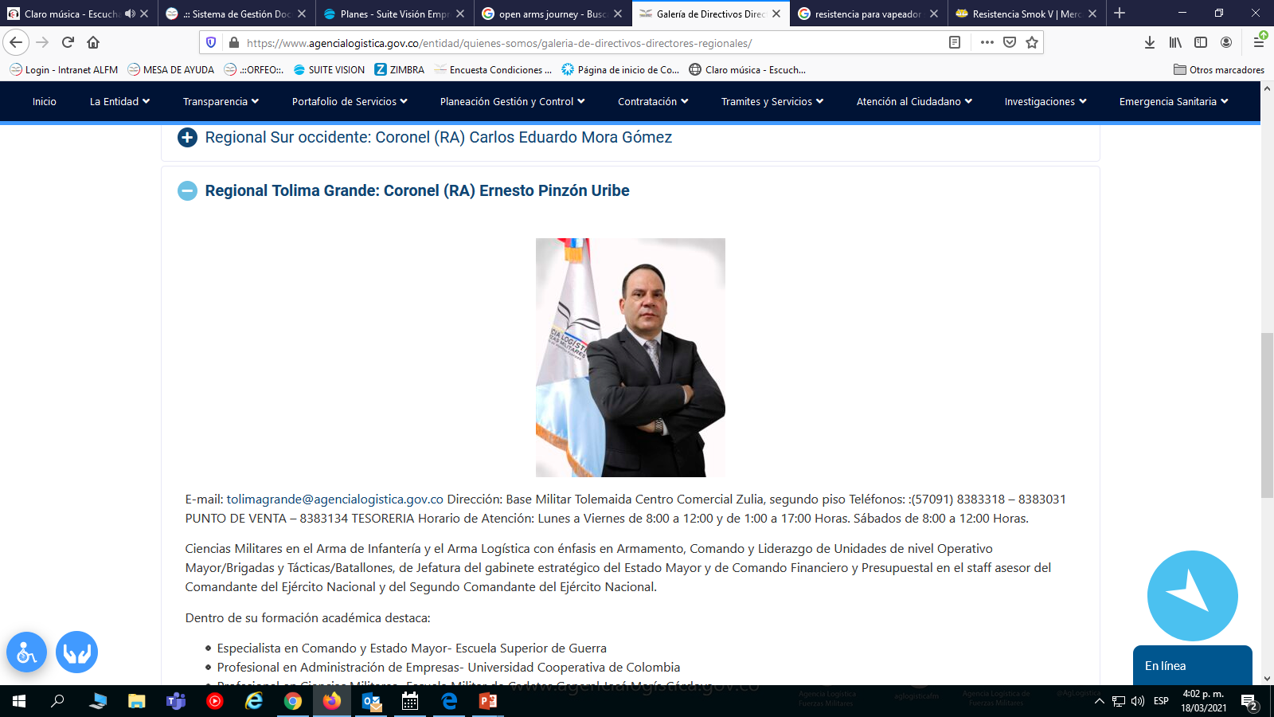
Coronel (RA) Ernesto Pinzón Uribe Director Regional Tolima Grande
Regional Tolima Grande

Slide 4



NATURALEZA JURIDICA
Título del Tema
La Agencia Logística de las Fuerzas Militares, es un establecimiento público del orden nacional, adscrito al Ministerio de Defensa Nacional, dotado de personería jurídica, autonomía administrativa, financiera y patrimonial.
Regional Tolima Grande

Slide 5
MISIÓN
Título del Tema
Proveer soluciones logísticas focalizadas en abastecimientos Clase I, Clase III e Infraestructura a las Fuerzas Militares de Colombia y otras entidades del Gobierno Nacional, en todo tiempo y lugar, y desarrollar sus capacidades en la Gestión de otros bienes y servicios.
MISIÓN
Regional Tolima Grande

Slide 6
VISIÓN
En 2022 la ALFM será el operador logístico con los más altos niveles de competitividad sistémica, integrada a los sistemas logísticos de las FFMM y otros actores de orden nacional e internacional.
2022 > FFMM
2025 > Fuerza Pública
2030 > Gobierno Nacional
Título del Tema
VISIÓN
Regional Tolima Grande

Slide 7
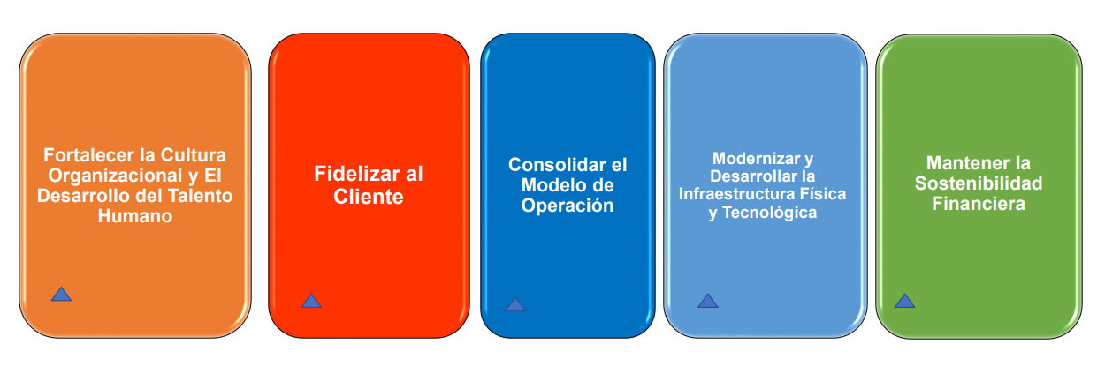
OBJETIVOS ESTRATEGICOS
Título del Tema
Regional Tolima Grande

Slide 8


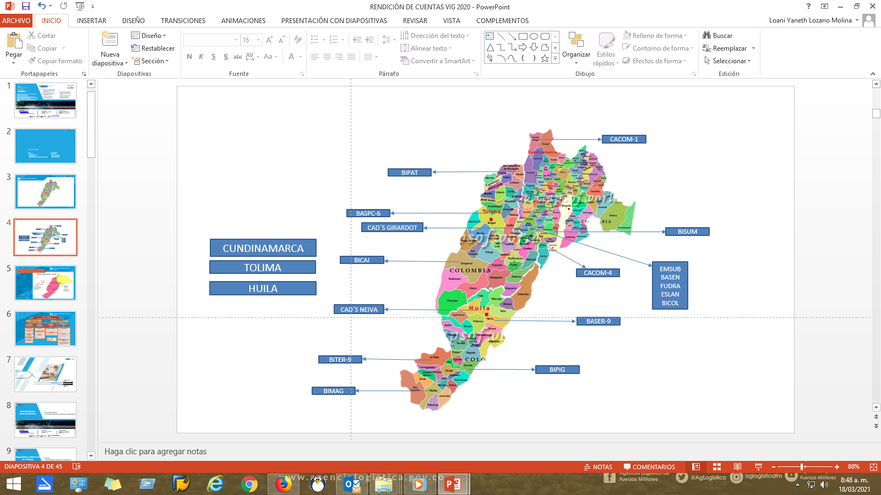
JURISDICCIÓN REGIONAL TOLIMA GRANDE
La Agencia Logística de las Fuerzas Militares Regional Tolima Grande tiene su jurisdicción en todo el Departamento del Tolima y Huila, adicionalmente en los municipios de Girardot, Nilo, Fusagasugá y Puerto Salgar en el Departamento de Cundinamarca.
Regional Tolima Grande

Slide 9
ORGANIZACIÓN REGIONAL TOLIMA GRANDE
Director Regional
Coronel (RA) ERNESTO PINZÓN URIBE
Secretaria - Ciudadana
TASD. Loani Yaneth Lozano Molina
Seguridad y Acceso
Administrativa
Cont. Pub Eylen Patricia Luengas González
Financiera
Cont. Yurley María Castillo Pacheco (E)
Contratación
PD.Edilma Andrea Ayala Bautista
Abastecimientos y Servicios
Ing. Alim. Jinnifer Rodriguez Rodriguez (E)
Cad`s Girardot
TS. Pedro Gonzalo Casas Espinel
Auxiliares: 5
TS. Cesar Augusto Lozada Luna
Auxiliares 2:
Conductores: 4
Talento Humano
PD Narly Brillyth Serrano
Contabilidad
PD. Jurley Maria Castillo Pacheco
Pre – Contractual
PD. Vacante
TASD. Nimia Sofia Lopez Doria
SST
PD Flor Maria Murillo Mendoza
Presupuesto y Cartera
PD. Gina Paola Diaz Tovar
TSD. Vacante
Contractual
PD. Gloria Lizeth Ramirez Tovar
TASD. Maria del Pilar Rey Cobos
Catering
Ing. Alim. Jinnifer Rodriguez Rodriguez
TASD. Edizabeth Diaz Espinosa
TS. Nestor Alexander Becerra
Pacheco
1 Comisión Ejército
16 Administradores de Comedor
54 Auxiliares
Servicios Administrativos
TS. Ginnia Vargas
Tesorería
PD Shirley Yaneth Cervera Vargas
TASD Monica Quimbayo Saenz
TOTAL
Funcionarios: 105
Vacantes: 7
Gestión Documental
TASD Disney Perez Tovar
Tecnología
TASD Jose Dario Agudelo Ramirez
Abastecimientos de Bienes y Servicios
TASD Lina Maria Merchán Moscoso
Otros Bienes y Servicios
TASD Luz Edna Raquel Reyes
TASD Diva Quiñonez
Regional Tolima Grande

Slide 10

PD. Eylen Patricia Luengas Gonzalez Coordinadora Administrativa
Informe Administrativa

Slide 11
PARTE DE PERSONAL Y EMPLEOS GENERADOS
Planta | Número de funcionarios
Planta | 104
Personal comisión | 1
A. Civil | 1
B. Militar | 0
Ingresos | 6
Regional Tolima Grande

Slide 12
ASCENSOS
Funcionario | Cargo Inicial | Cargo Actual
Elizabeth Diaz Espinosa | 5 1 – 26 | 5 1 - 28
Regional Tolima Grande

Slide 13
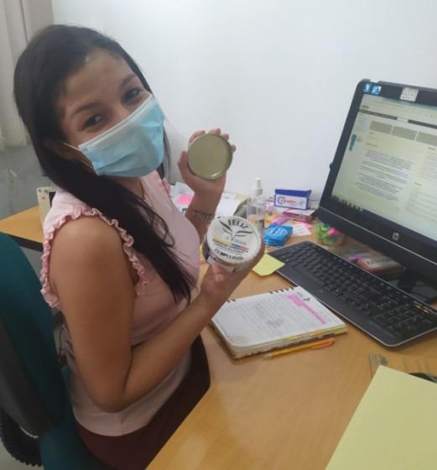
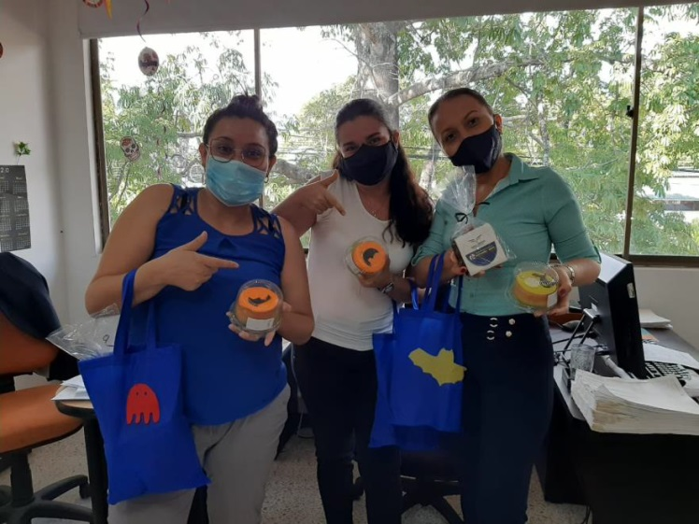
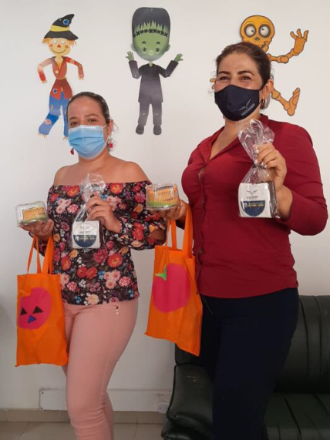
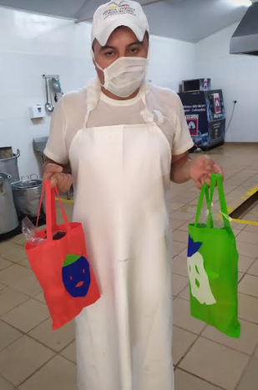
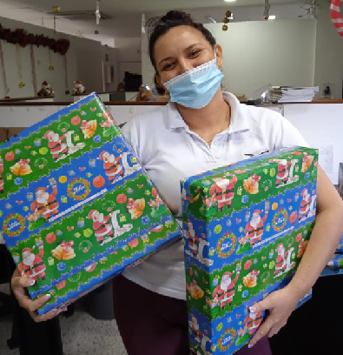
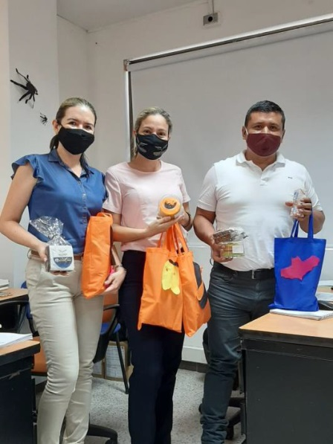
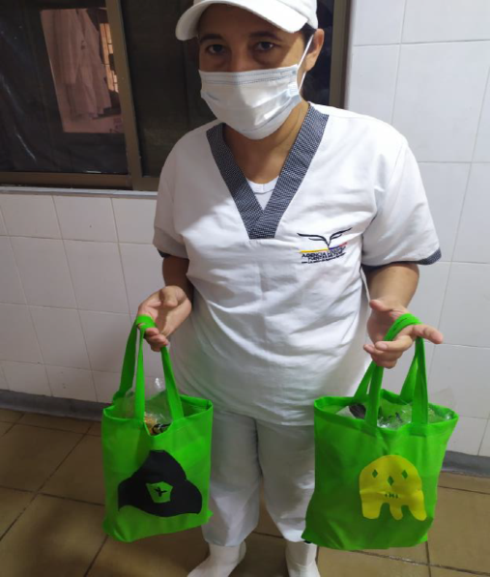
SITUACIÓN PLAN DE BIENESTAR
Regional Tolima Grande

Slide 14
SITUACIÓN ALMACÉN GENERAL
Descripción de la cuenta | Valor
 | (Mill. de $)
 | 2019 | 2020
Bienes muebles en bodega | 0 | 0
Terrenos | 1.270 | 1.270
Redes, líneas y cables | 118 | 118
Maquinaria y equipo | 157 | 159
Muebles, enseres y equipos de oficina | 507 | 478
Equipo de comunicación y computo | 331 | 325
Equipo de transporte, tracción y elevación | 1.293 | 1.293
Equipo restaurante y cafetería | 334 | 332
Intangibles | 27 | 27
Total | 4.037 | 4.002
Regional Tolima Grande

Slide 15
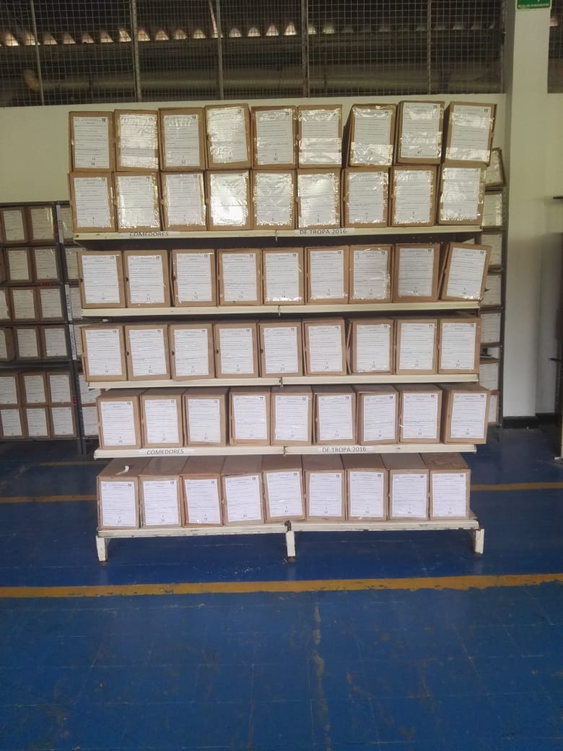
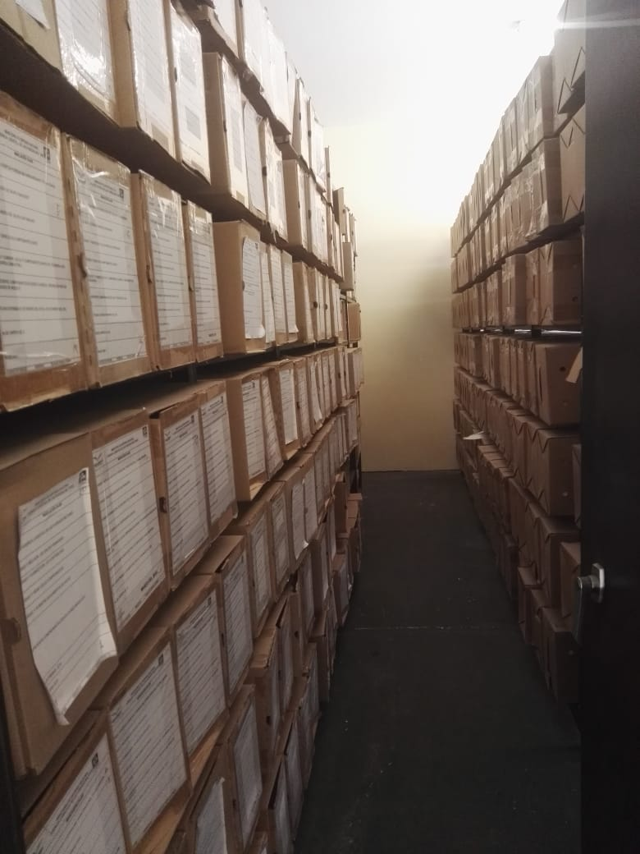
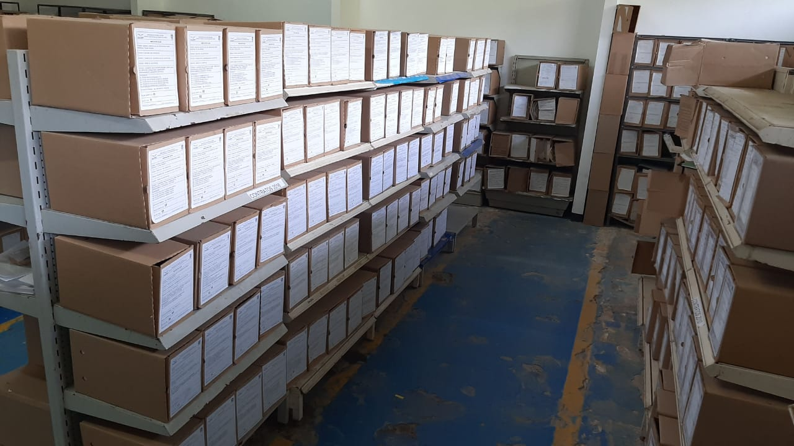
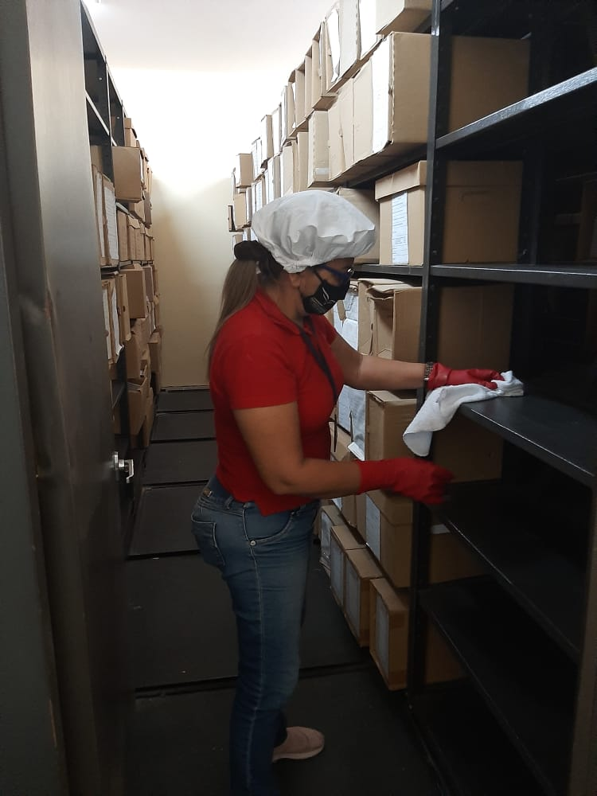
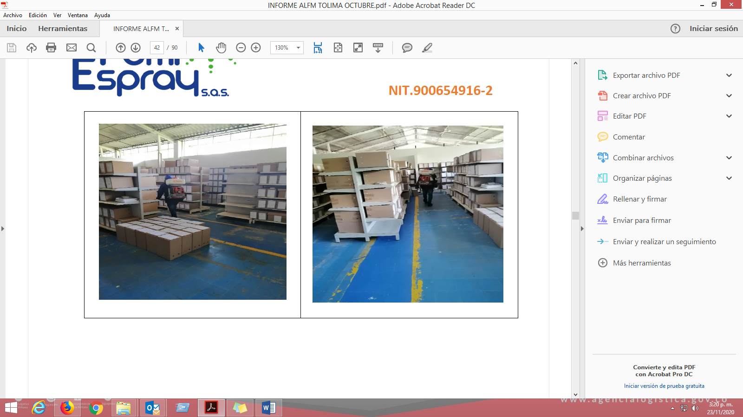
SITUACIÓN ARCHIVO DOCUMENTAL
Regional Tolima Grande

Slide 16
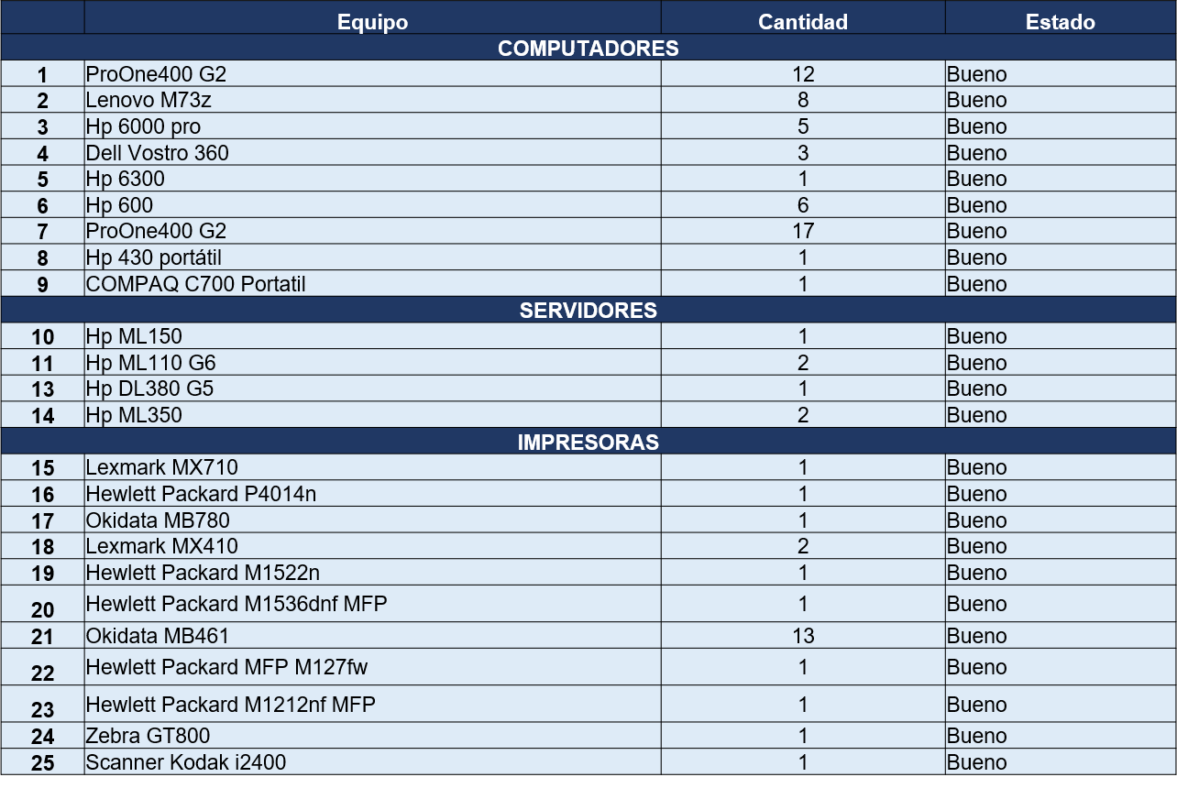
SITUACIÓN TECNOLOGÍA
Regional Tolima Grande

Slide 17

PD. FLOR Maria Murillo Mendoza Líder Seguridad y Salud en el Trabajo
Informe detallado SST Vigencia 2020

Slide 18
EVALUACIÓN DE SG-SST 2020.
Para el año 2020, se cumplió con un porcentaje de avance en el SG-SST obteniendo un puntaje de 97%, siendo este un resultado FAVORABLE para la Entidad; lo cual permite continuar con la mejora continua del sistema previendo accidentes de trabajo y enfermedades laborales a nuestros trabajadores y evitando traumatismos para la Organización.

Slide 19
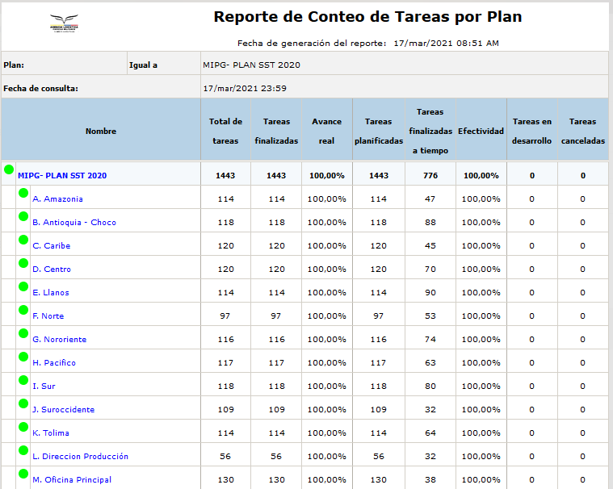
PLAN DE TRABAJO 2020
Regional Tolima Grande

Slide 20
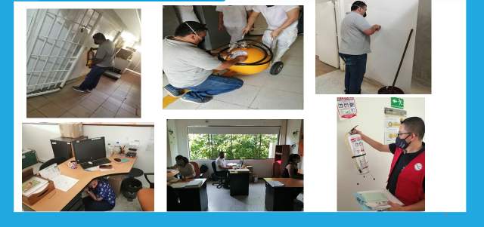
PLAN DE TRABAJO 2020
Regional Tolima Grande

Slide 21
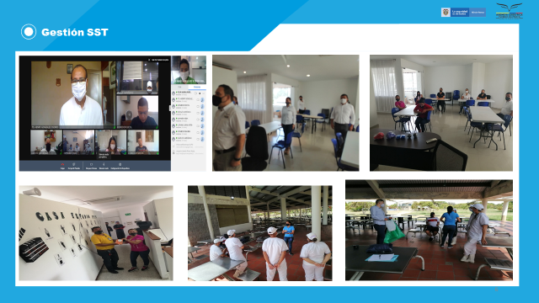
PLAN DE TRABAJO 2020
Para el año 2020, de las 114 actividades planeadas, se ejecutaron 114, por lo tanto, se cumplió con el 100% con el indicador.
Regional Tolima Grande

Slide 22
INDICADORES ACCIDENTALIDAD 2020
Para el año 2020, se disminuyó la accidentalidad laboral comparada con los años 2018 y 2019; evidenciando en un 80%, que las medidas de intervención son controles efectivos en la prevención de accidentalidad laboral.
Regional Tolima Grande

Slide 23
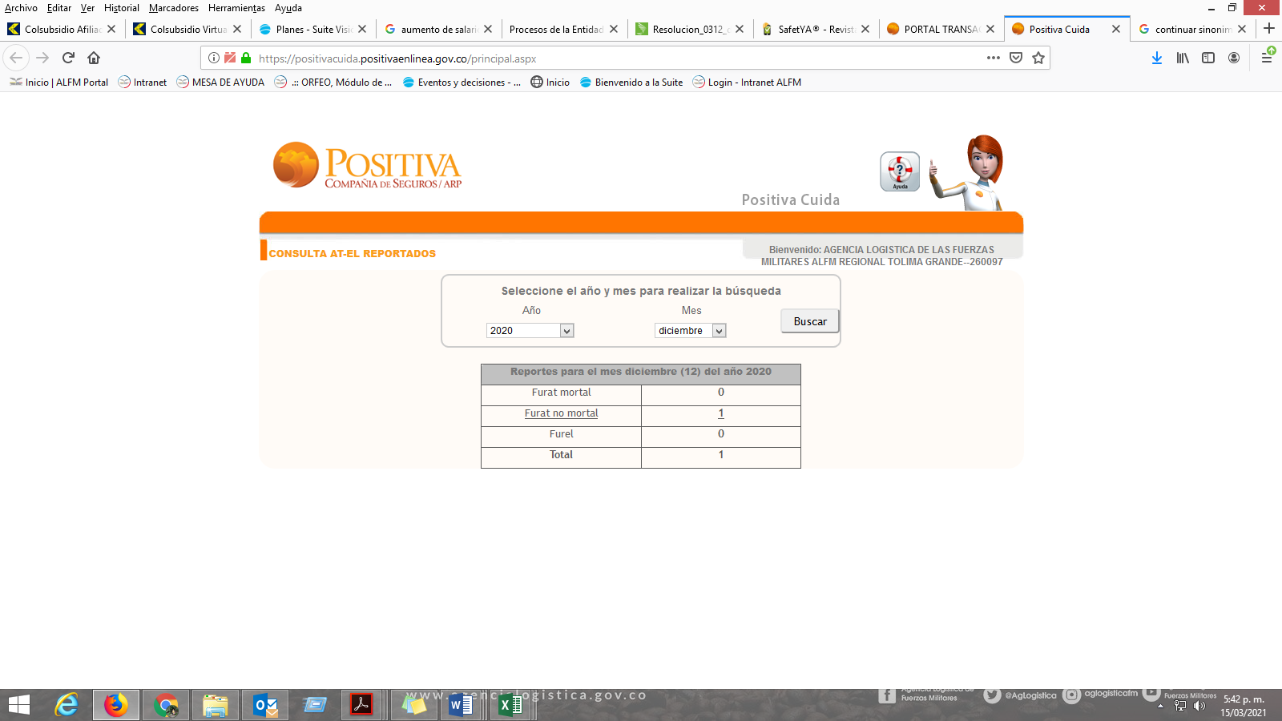
MORTALIDAD
Para el año 2020, no se presentaron accidentes mortales, cumpliendo con la meta establecida 0.
Regional Tolima Grande

Slide 24
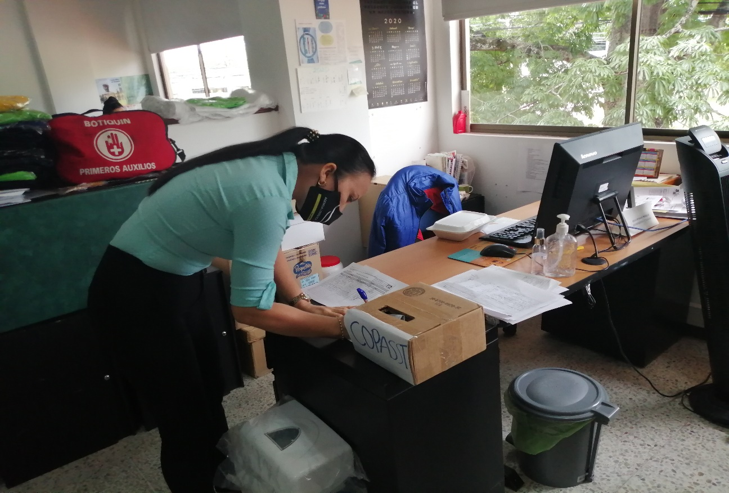
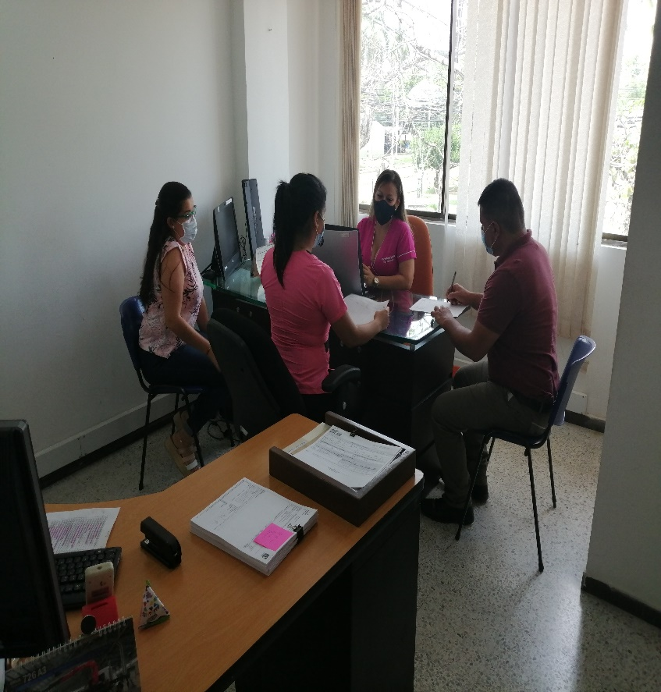
COMITES DE SEGURIDAD Y SALUD EN EL TRABAJO
COPASST (COMITÉ PARITARIO DE SEGURIDAD Y SALUD EN EL TRABAJO)
Se renovó el COPASST para el periodo 2020 – 2022, y de acuerdo al acto administrativo Resolución N° 003 del 16 de junio de 2020, quedo conformado el comité con la cantidad de funcionarios como lo establece la normatividad en Colombia. Total 8 funcionarios (4 Principales y 4 Suplentes).
De las 12 reuniones programadas en el año 2020, se ejecutaron 12 reuniones, por lo tanto, el indicador de cumplimiento del comité de seguridad y salud en el trabajo es del 100%
Regional Tolima Grande

Slide 25
COMITES DE SEGURIDAD Y SALUD EN EL TRABAJO
En el 2020, se ejecutaron todas las capacitaciones programadas con respecto al COPASST. El cumplimiento en ejecución de actividades es del 100%.
Tema | Fecha
Funciones del COPASST. | febrero de 2020
Inspecciones planeadas e investigación de accidentes. | octubre de 2020
Regional Tolima Grande

Slide 26
COMITÉ DE CONVIVENCIA
Se renovó el COMITÉ DE CONVIVENCIA LABORAL para el periodo 2020 – 2022, de acuerdo al acto administrativo Resolución N°821 del 28 de septiembre 2020, quedo conformado el comité con la cantidad de funcionarios como lo establece la normatividad en Colombia. Total 8 funcionarios (4 Principales y 4 Suplentes).
De las 4 reuniones programadas en el año, se ejecutaron 4 reuniones, por lo tanto, el indicador de cumplimiento del comité convivencia laboral es del 100%
Tema | Fecha
Acoso Laboral | febrero de 2020
Funciones del comité de convivencia | octubre de 2020
Regional Tolima Grande

Slide 27
PREVENCIÓN COVID-19
Para el año 2020, se presentaron 17 casos positivos para la COVID-19 de 110 funcionarios que conforman la Regional Tolima Grande.
La Entidad realiza diferentes campañas de prevención para evitar el contagio de la COVID-2019, de las cuales se nombran las más relevantes:
Regional Tolima Grande

Slide 28
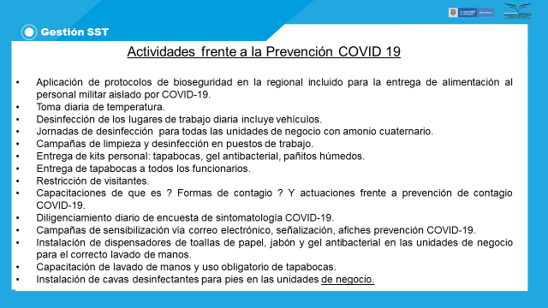
PREVENCIÓN COVID-19
Regional Tolima Grande

Slide 29
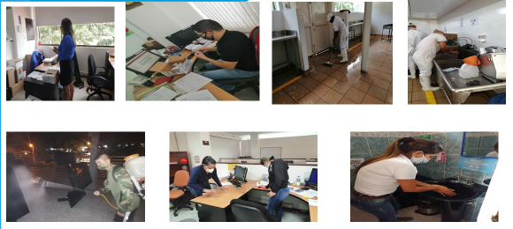
PREVENCIÓN COVID-19
Regional Tolima Grande

Slide 30
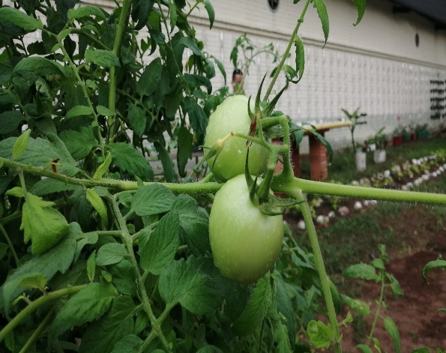
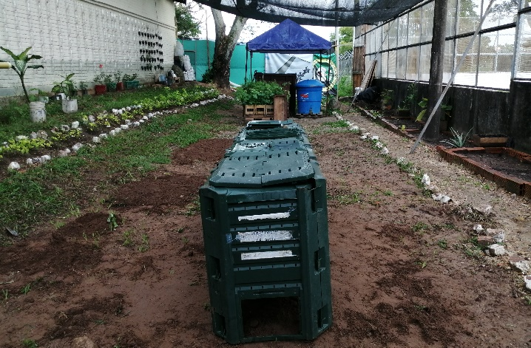

ACTIVIDADES DE PLAN AMBIENTAL
La Regional Tolima Grande junto con la Escuela Militar de Suboficiales desarrolla el proyecto de compostaje por medio de un lombricultivo utilizando lombrices y residuos orgánicos generados en el Comedor de tropa de la EMSUB ubicado en el FMTOL, obteniendo HUMUS para el abono de las plantas del mismo vivero y Unidad Militar.
Regional Tolima Grande

Slide 31
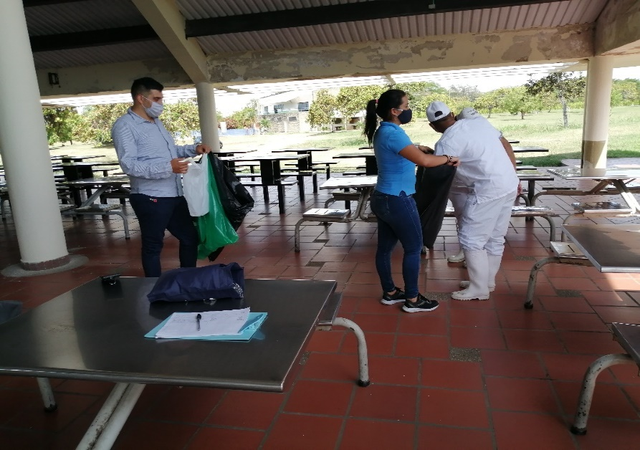
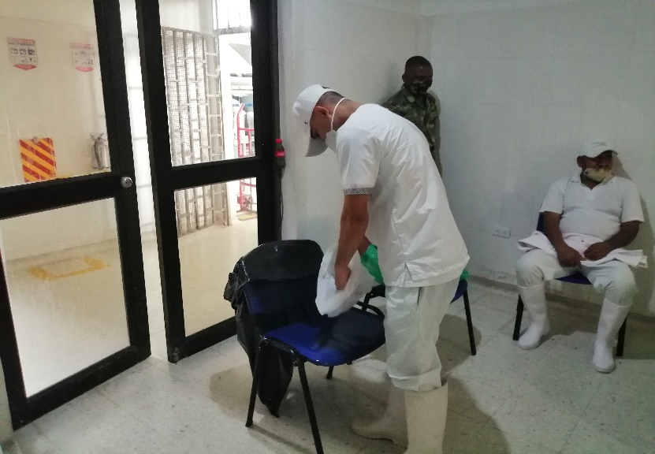
ACTIVIDADES DE PLAN AMBIENTAL
Adicional, se realiza capacitaciones constantes en el manejo de residuos aprovechables (reciclaje), orgánicos y no aprovechables a todas las unidades de negocio, personal directo de la Entidad y Militar
Regional Tolima Grande

Slide 32
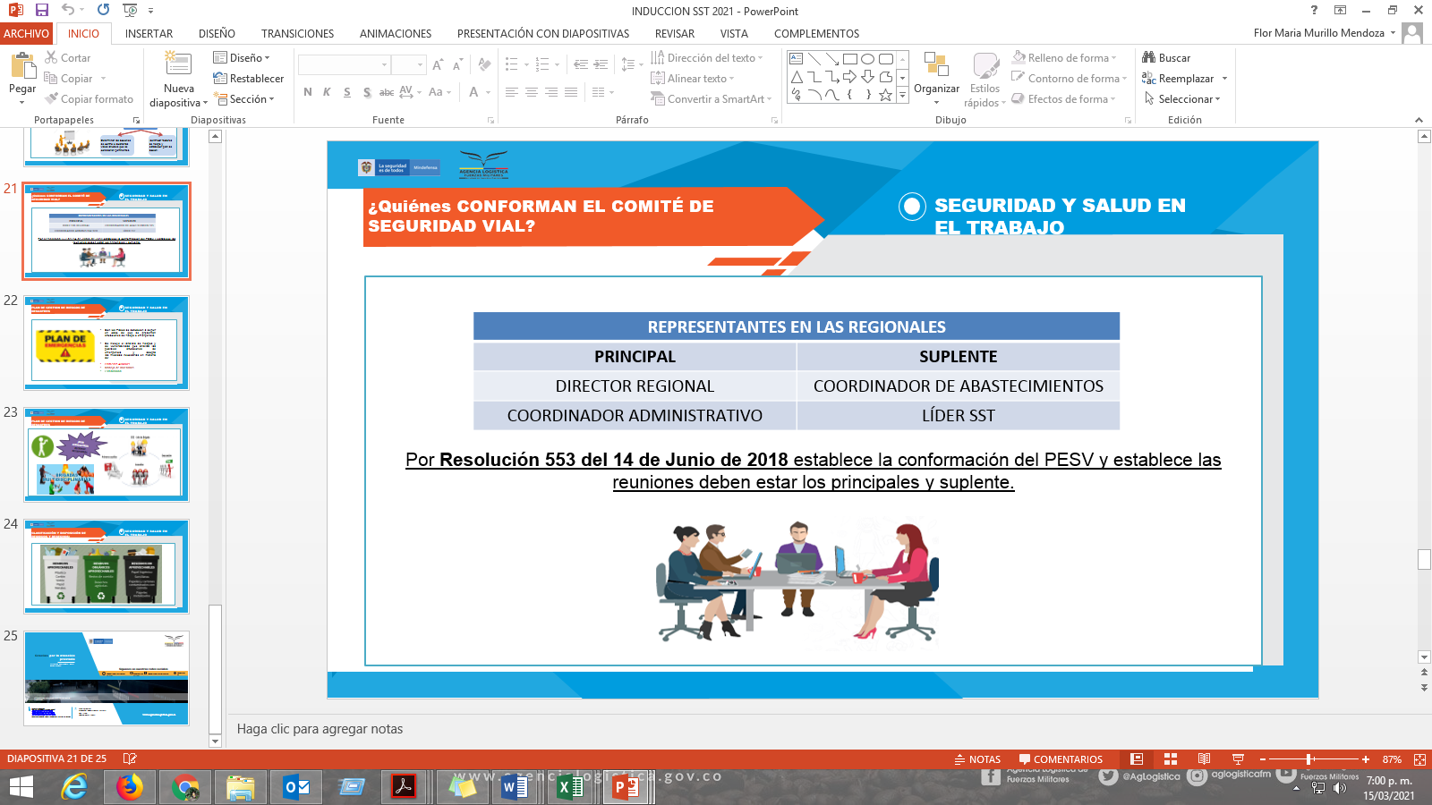
PLAN ESTRATÉGICO DE SEGURIDAD VIAL
PLAN ESTRATEGICO DE SEGURIDAD VIAL
Dados los lineamientos de seguridad que se requieren en la Agencia Logística de las Fuerzas Militares (ALFM), se ha contemplado el Plan Estratégico de Seguridad Vial (PESV) como una herramienta valiosa para aportar a los niveles de seguridad que requiere la entidad para prevenir eventos indeseados en la vía, donde según las estadísticas del país son la segunda causa de mortalidad en Colombia.
Se cuenta con POLITICA DEL PESV Y COMITÉ DE SEGURIDAD VIAL, este último conformado por el acto administrativo Resolución N° 553 del 14 de junio de 2018.
Regional Tolima Grande

Slide 33
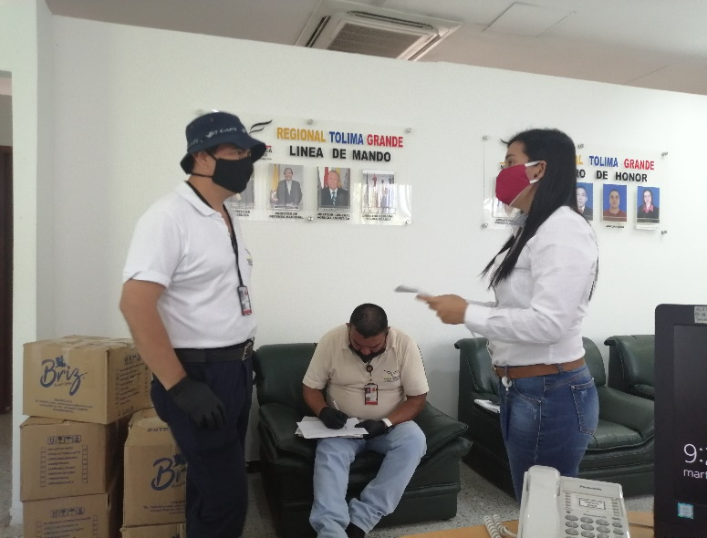
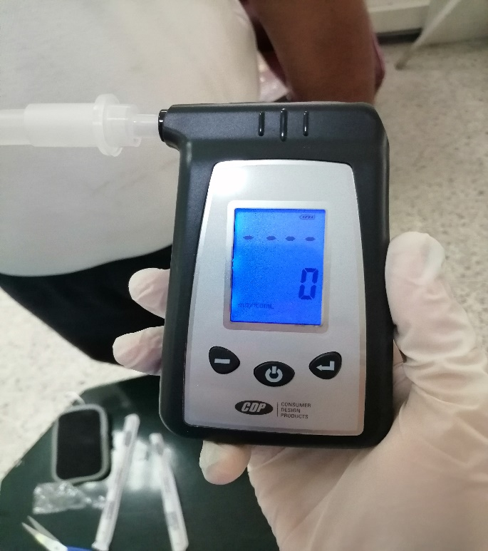
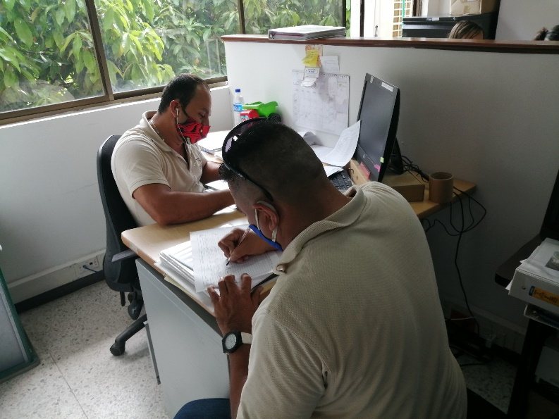
PLAN ESTRATÉGICO DE SEGURIDAD VIAL
En cumplimiento al PESV, se capacita constantemente a nuestros actores viales con el fin de que este riesgo no se materialice y afecte la salud de nuestros funcionarios.
Regional Tolima Grande

Slide 34
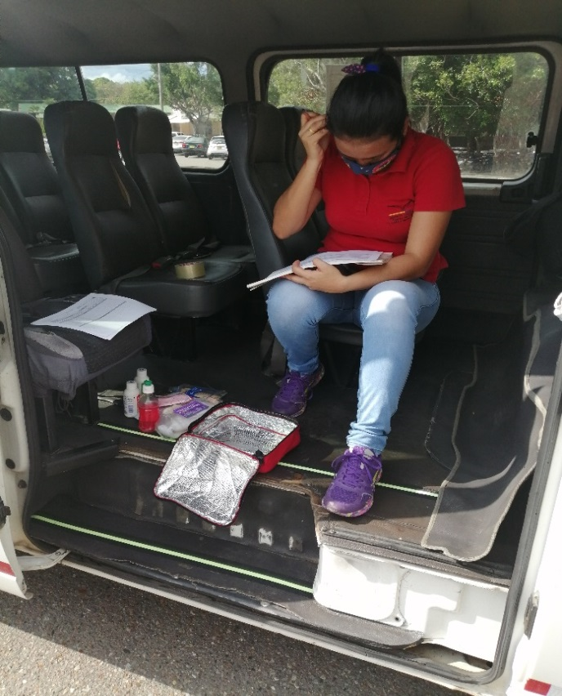
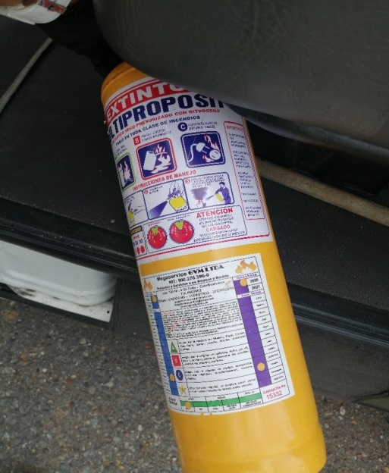
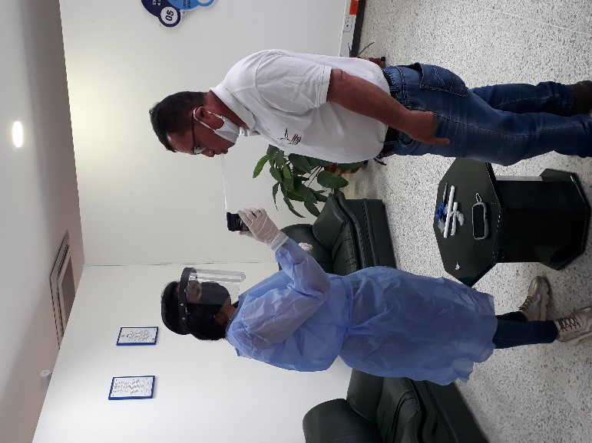
PLAN ESTRATÉGICO DE SEGURIDAD VIAL
Regional Tolima Grande

Slide 35
PLAN ESTRATÉGICO DE SEGURIDAD VIAL
Para el año 2020, la Entidad no presento accidentes viales cumpliendo con el indicador.
CONDUCTORES | VEHICULOS | ACCIDENTES VIALES
5 | 5 | 0
Regional Tolima Grande

Slide 36

PD. Yurley María Castillo Pacheco Coordinadora Financiera
Informe Estados Financieros Vigencia 2019-2020

Slide 37
INFORMACIÓN FINANCIERA
Balance General 2019 – 2020 Activo a 31 de Diciembre (Mill. de )
CONCEPTO | 2019 | 2020 | % VARIACION
ACTIVO CORRIENTE | 8.886 | 8.093 | -9%
1105 Caja | 0 | 0 | 0%
1110 Bancos | 28 | 3 | -90%
1316 Venta de Bienes | 476 | 451 | -5%
1384 Otros Deudores | 1.244 | 1.174 | -6%
1385 Cuentas por Cobrar de Dificil Recaudo | 0 | 144 | 0%
1386 Deterioro Acumulado Ctas por Cobrar | -129 | -148 | 15%
1510 Inventario Mercancía en Existencia | 6.303 | 5.146 | -18%
1512 Inventario Materia Prima | 793 | 1.150 | 45%
1514 Materiales y suministros | 171 | 173 | 1%
1580 Provision para Proteccion de Inventarios | 0 | 0 | 0%
ACTIVO NO CORRIENTE | 2.188 | 1.998 | -9%
16 Propiedad planta y equipo | 4.062 | 4.025 | -1%
1685 Menos depreciación acumulada | -1.874 | -2.027 | 8%
19 Otros activos | 27 | 27 | 0%
1975 Menos amortización acumulada | -26 | -27 | 3%
TOTAL ACTIVO | 11.074 | 10.091 | -9%
Regional Tolima Grande

Slide 38
INFORMACIÓN FINANCIERA
Balance General 2019 – 2020 Pasivo a 31 de Diciembre (Mill. de )
CONCEPTO | 2019 | 2020 | % VARIACION
PASIVO CORRIENTE | 8.476 | 3.758 | -56%
2401 Proveedores | 8.134 | 3.411 | -58%
2407 Recursos a Favor de Terceros | 4 | 5 | 24%
2424 Descuentos de Nomina | 0 | 0 | 0%
2436 Retención en la fuente | 89 | 93 | 5%
2440 Impuestos Contribuciones y Tasas por Pagar | 0 | 0 | 0%
2445 Impuestos al Valor Agregado IVA | 0 | 0 | 0%
2511 Beneficios a los Empleados a Corto Plazo | 249 | 249 | 0%
PASIVO NO CORRIENTE | 90 | 196 | 0%
2511 Beneficios a los Empleados a Corto Plazo | 35 | 58 | 0%
2902 Recursos Recibidos en Administracion | 55 | 138
TOTAL PASIVO | 8.566 | 3.954 | -54%
PATRIMONIO | 2.507 | 6.136 | 145%
3105 Capital Fiscal | -1.512 | 2.928 | -294%
3109 Resultado del Ejercicio Acumulado | 0 | 0 | 0%
3110 Resultado del Ejercicio | 4.018 | 3.209 | -20%
3145 Reserva del ESFA | 0 | 0 | 0%
TOTAL PATRIMONIO | 2.507 | 6.136 | 145%
TOTAL PASIVO + PATRIMONIO | 11.073 | 10.091 | -9%
Regional Tolima Grande

Slide 39
INFORMACIÓN FINANCIERA
Estado de Resultados 2020 – 2019 A 31 de Diciembre (Mill. de )
DETALLE | CAD´S |  | COMEDORES |  | OTROS |  | TOTAL |  | % VARIACION
 | 2019 | 2020 | 2019 | 2020 | 2019 | 2020 | 2019 | 2020
Ingreso Operacional | 19.746 | 19.080 | 33.509 | 28.430 |  |  | 53.255 | 47.510 | -11%
(-) Costo de ventas | 17.478 | 16.560 | 29.839 | 25.684 |  |  | 47.317 | 42.244 | -11%
= Utilidad Bruta | 2.268 | 2.520 | 3.670 | 2.746 | - | - | 5.938 | 5.266 | -11%
(-) Gastos de administración | 655 | 716 | 1.243 | 1.269 |  |  | 1.898 | 1.986 | 5%
(-) Provisión, Agotamiento, Amortización. | 41 | 48 | 76 | 88 |  |  | 117 | 136 | 17%
(-) Otros gastos | 17 | 1 | 32 | 1 |  |  | 49 | 2 | 0%
= Utilidad Operacional | 1.555 | 1.754 | 2.319 | 1.388 | - | - | 3.874 | 3.142 | -19%
(+) Otros Ingresos | - | - |  |  | 144 | 37 | 144 | 37 | 0%
Utilidad Neta | 1.555 | 1.754 | 2.319 | 1.388 | 144 | 37 | 4.018 | 3.179 | -21%
Regional Tolima Grande

Slide 40
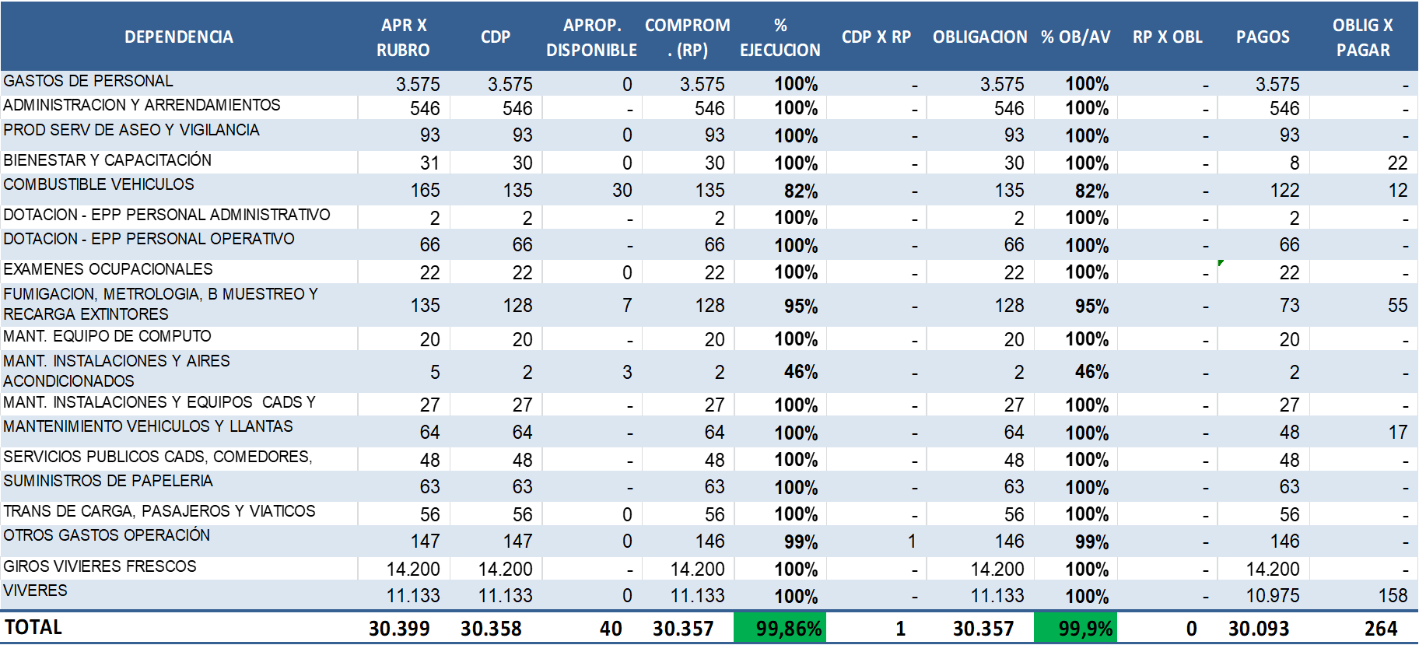
INFORMACIÓN FINANCIERA
Información Presupuestal A 31 de Diciembre de 2020 (Mill. de $)
Regional Tolima Grande

Slide 41
INFORMACIÓN FINANCIERA
Cuentas Por Cobrar a 31 de Diciembre de 2020 (Mill. de )
Regional Tolima Grande

Slide 42
INFORMACIÓN FINANCIERA
Cuentas Por Pagar a 31 de Diciembre de 2020 (Mill. de )
Regional Tolima Grande

Slide 43

PD. Jinnifer Paola Rodriguez Rodriguez
Coordinadora de Abastecimientos (E)
Informe detallado Coordinación de Abastecimientos

Slide 44
UNIDADES MILITARES ABASTECIDAS
VIGENCIA 2020
Título del Tema
Regional Tolima Grande

Slide 45





TOTAL ESTANCIAS ABASTECIDAS COMEDORES DE TROPA 2020
ESTANCIAS ABASTECIDAS
AÑO 2020
REGIONAL | ACUMULADO | PROMEDIO MES/ AÑO 2020 | PROMEDIO DIA
Tolima Grande (Ejercito- FAC) | 2.825.745 | 235.478 | 7.596
ESTANCIAS ABASTECIDAS
AÑO 2019
REGIONAL | ACUMULADO | PROMEDIO MES/ AÑO 2019 | PROMEDIO DIA
Tolima Grande (Ejercito- FAC) | 3.424.793 | 285.399 | 9.206
AÑO | 2017 | 2018 | 2019 | 2020
TIPO A | $8.009 | $8.399 | $8.670 | $9.173
TIPO B | $9.901 | $10.368 | $10.700 | $11.321
Regional Tolima Grande

Slide 46

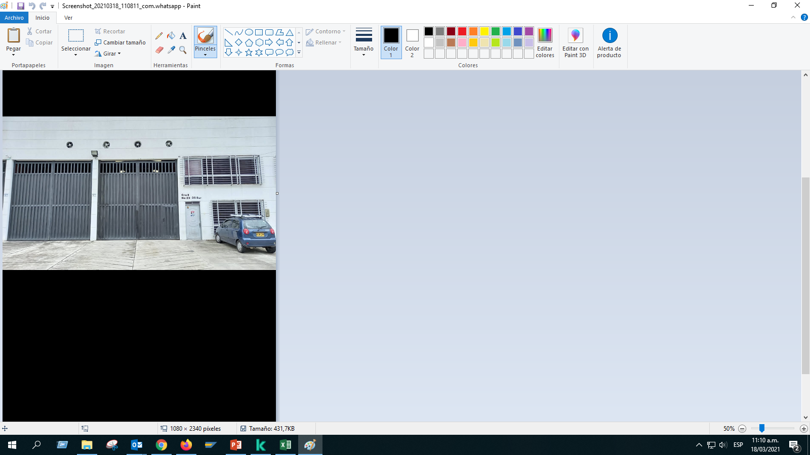
CENTROS DE ALMACENAMIENTO Y DISTRIBUCIÓN CAD´S
CAD´S NEIVA
CAD´S GIRARDOT
Regional Tolima Grande

Slide 47
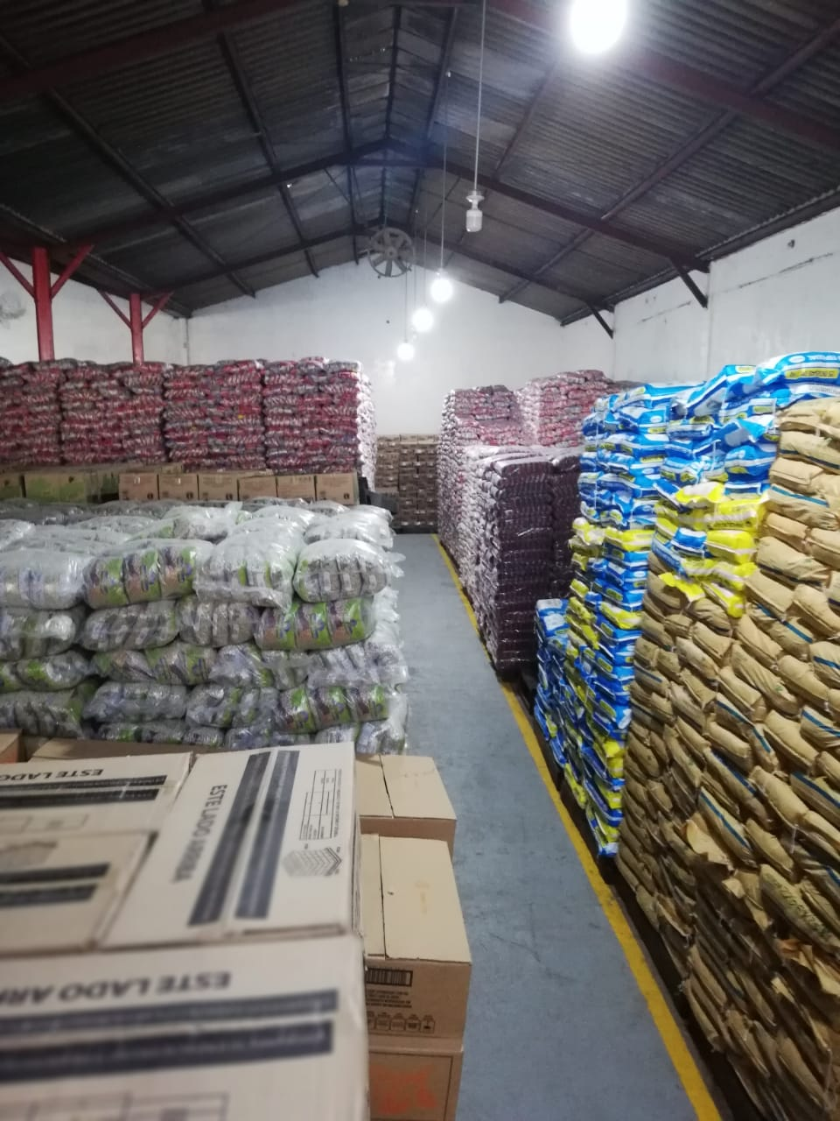
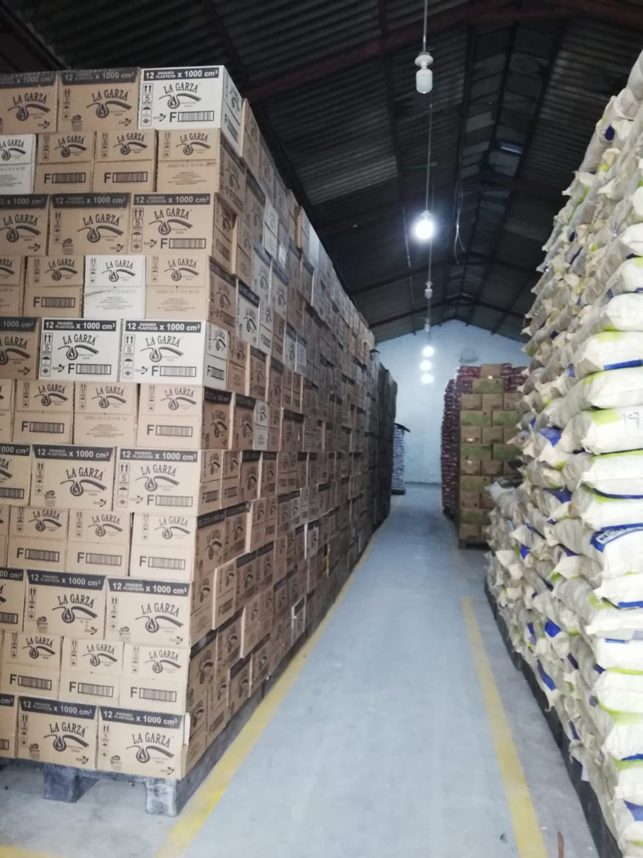
ALMACENAMIENTO Y DISTRIBUCIÓN
CAD´S GIRARDOT
CAD´S Girardot
CAD´S Neiva
CAPACIDAD DE ALMACENAMIENTO | 600 TONELADAS
UNIDADES ABASTECIDAS | 63 UNIDADES
PROMEDIO ABASTECIDO | 368 TONELADAS MENSUAL
COBERTURA | TOLIMA-CUNDINAMARCA
Regional Tolima Grande

Slide 48
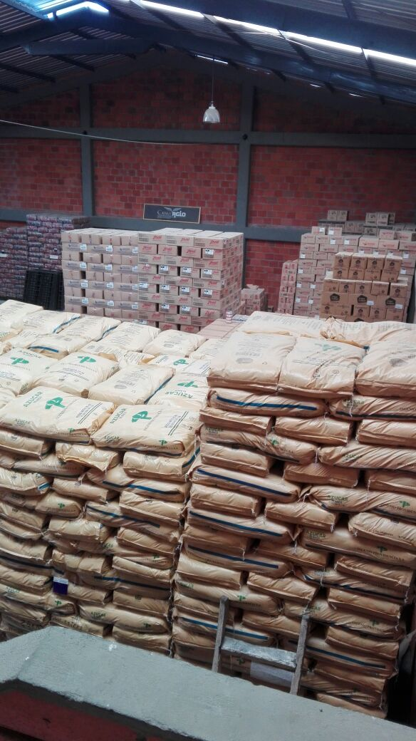
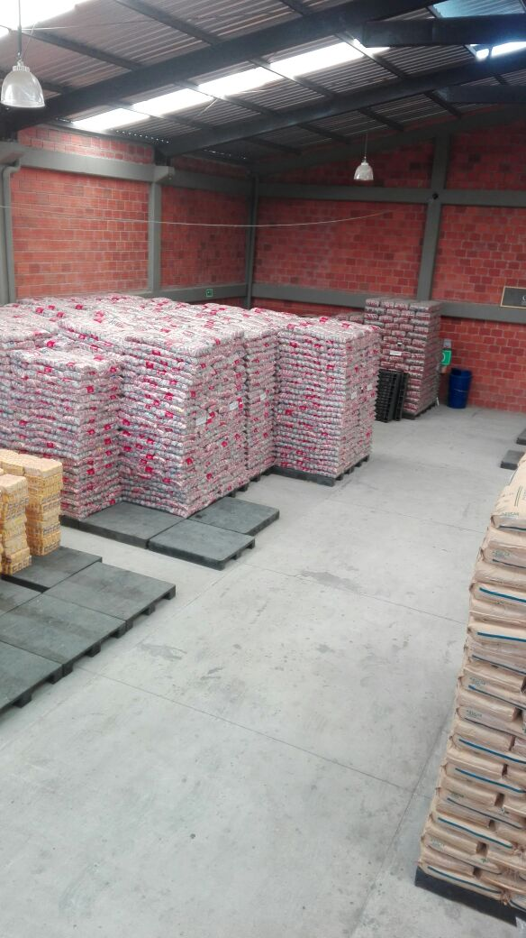
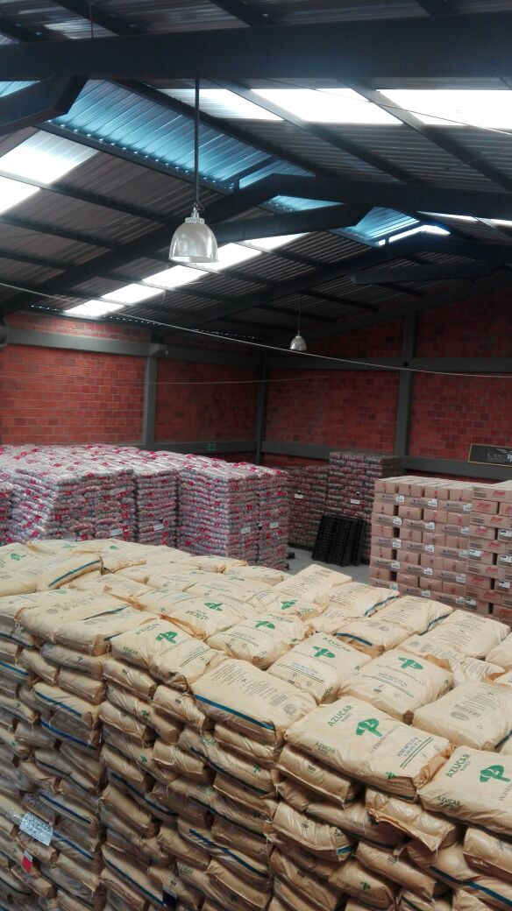
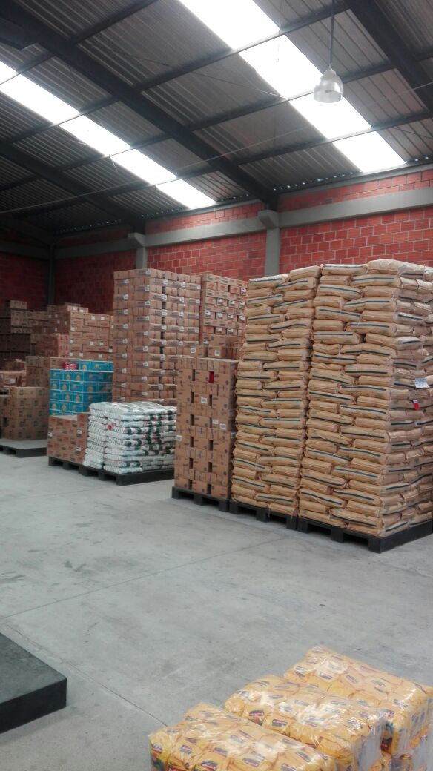
ALMACENAMIENTO Y DISTRIBUCIÓN
CAD´S NEIVA
CAPACIDAD DE ALMACENAMIENTO | 250 TONELADAS
UNIDADES ABASTECIDAS | 10 UNIDADES
PROMEDIO ABASTECIDO | 81 TONELADAS MENSUAL
COBERTURA | HUILA
Regional Tolima Grande

Slide 49

PD. Edilma Andrea Ayala Bautista
Coordinadora de Contratos
Informe Contratación año 2020

Slide 50
INFORMACIÓN DE CONTRATOS
Normatividad de la
Contratación Estatal
Principios Constitucionales.
Principios Legales
Ley 80 de 1993.
Ley 1150 de 2007.
Ley 1474 de 2011.
Decreto 019 de 2012.
Decreto Único Reglamentario 1082 de 2015

Slide 51
INFORMACIÓN DE CONTRATOS
Principios de la Función Administrativa
Artículo 209 Constitución Política:
“La función administrativa está al servicio de los intereses generales y se desarrolla con fundamento en los principios de igualdad, moralidad, eficacia, economía, celeridad, imparcialidad y publicidad, mediante la descentralización, la delegación y la desconcentración de funciones.”
Articulo 3° Código de Procedimiento Administrativo y de lo Contencioso Administrativo: Principios
DEBIDO PROCESO: Adelantar los procesos de conformidad con las normas, garantizando los derechos de representación, defensa y contradicción.
IGUALDAD: Dar a todos los proponentes el mismo trato.
IMPARCIALIDAD: Respetar los derechos de todas las personas, sin tener en consideración factores de afecto.
BUENA FE: En la Contratación Estatal, la buena fe se presume.
MORALIDAD: Actuar con rectitud, lealtad y honestidad.
PARTICIPACIÓN: Atender las iniciativas de los ciudadanos, organizaciones y comunidades, sobre formulación, ejecución, control y evaluación de la contratación.
RESPONSABILIDAD: Los servidores públicos asumirán las consecuencias de su actuación administrativa.
COORDINACIÓN: Las autoridades concertarán sus actividades con las de otras instancias estatales en el cumplimiento de sus cometidos y en el reconocimiento de sus derechos a los particulares. (CONVENIOS)
EFICACIA: Remover de oficio los obstáculos formales para evitar decisiones inhibitorias, dilaciones o retardos en la contratación.
ECONOMÍA: Optimizar el uso del tiempo y de los demás recursos, procurando el más alto nivel de calidad en la contratación.
CELERIDAD: Impulsar oficiosamente los procesos, e incentivar el uso de las tecnologías de la información y las comunicaciones.
TRANSPARENCIA: la Contratación estatal debe ser de conocimiento público.

Slide 52
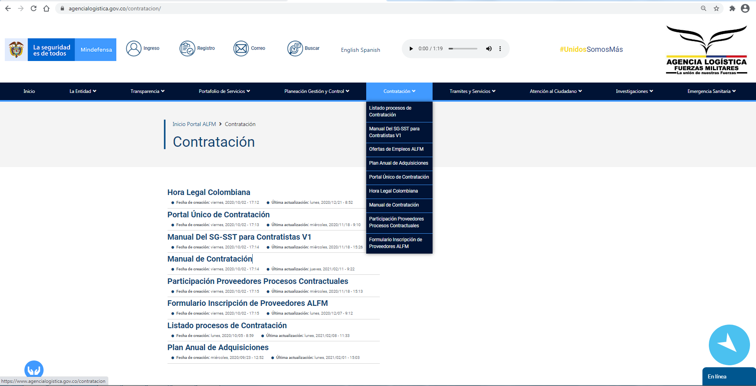
INFORMACIÓN DE CONTRATOS
www.agencialogistica.gov.co
PORTAL WEB

Slide 53
INFORMACIÓN DE CONTRATOS
Publicación de Procesos SECOP II
Es la nueva versión del SECOP (Sistema Electrónico de Contratación Pública) para pasar de la simple publicidad a una plataforma transaccional que permite a Compradores y Proveedores realizar el Proceso de Contratación en línea.
Desde su cuenta, las Entidades Estatales (Compradores) pueden crear y adjudicar Procesos de Contratación, registrar y hacer seguimiento a la ejecución contractual.
Los Proveedores también pueden tener su propia cuenta, encontrar oportunidades de negocio, hacer seguimiento a los Procesos y enviar observaciones y Ofertas.
Permite realizar todas las modalidades de contratación, excepto por la compra al amparo de Acuerdos Marco y otros instrumentos de agregación de demanda, que se realiza a través de la Tienda Virtual del Estado Colombiano con un usuario y contraseña diferentes.
No es un repositorio de documentos digitalizados. Los Documentos del Proceso se convierten en formularios que diligencia la Entidad y contienen la información necesaria para adelantarlos.
COLOMBIA COMPRA EFICIENTE

Slide 54
INFORMACIÓN DE CONTRATOS
Modalidades de Selección
MODALIDAD | CARACTERISTICAS
SELECCIÓN ABREVIADA: | Menor cuantía. Adquisición de Bienes y servicios con características técnicas uniformes y de común utilización.
 | Subasta Inversa Electrónica. Puja dinámica de precios que puede realizarse presencial o electrónicamente mediante lances de conformidad con las reglas establecidas en el pliego de condiciones.
CONTRATACIÓN DIRECTA: | Es el mecanismo de selección de carácter excepcional, en el cual la entidad estatal, en los casos expresa y taxativamente señalados en la ley, pueden celebrar contratos sin necesidad de realizar un concurso público.
MÍNIMA CUANTÍA: | Bienes, servicios y obras inferior al 10% de la menor cuantía, sin importar su objeto.
 | Adquisición en Grandes Superficies (Tienda Virtual)
Artículo 30 de la Ley 80 de 1.993, Artículo 2 de la Ley 1150 de 2007, Artículo 94 de la Ley 1474 de 2011 y el Titulo 1, Parte 2, del Libro 2 del Decreto Único Reglamentario 1082 de 2015.

Slide 55
INFORMACIÓN DE CONTRATOS
Presupuesto según PAA | % de ejecución
$8.392 | 99,9%
Modalidad | Contratos elaborados
 | 2019 |  | 2020
 | Cant | Valor | Cant | Valor
Mínima cuantía | 29 | 1.044 | 20 | 527
Selección Abreviada Menor Cuantía | 1 | 90 | 2 | 149
Selección Abreviada Subasta Inversa | 26 | 15.868 | 11 | 7.715
Contratación Directa | 1 | 14 | 0 | 0
Total | 57 | 17.016 | 33 | 8.391

Slide 56

PRINCIPALES LOGROS OBTENIDOS EN 2020
Disminución de los costos de adquisición de materia prima en la contratación local.
2. Ejecución presupuestal de un 99,9%
3. Consolidar la imagen positiva de la Agencia Logística de las Fuerzas Militares ante el Ministerio de Defensa Nacional y el Gobierno Nacional.
4. Certificación sanitaria ante el Ministerio de Salud.
Título del Tema
Regional Tolima Grande

Slide 57

PRINCIPALES LOGROS OBTENIDOS EN 2020
5. Se cumplió al 100% con los abastecimientos de las Unidades Militares de acuerdo a los requerimientos solicitados.
6. La Entidad dio cabal cumplimiento a la norma establecida por Colombia Compra Eficiente para la Contratación Pública.
7. Compromiso con la disminución del CO2 por medio de las actividades ambientales ejecutadas en la Entidad.
8.Cumplimiento a los protocolos de bioseguridad para la prevención de contagio por la COVID-19
Regional Tolima Grande

Slide 58

PRINCIPALES METAS A CUMPLIR EN EL 2021
1. Lograr estándares de confiabilidad, con oportunidades de mejora en todo nivel, consolidando la relación cliente y los proveedores.
2. Lograr la mayor participación y pluralidad en los procesos públicos contractuales de la Entidad con eficiencia, transparencia y optimización de los recursos el Estado.
3. Ampliar la capacidad de carga con la optimización de todos los vehículos.
4. Optimizar y reducir los costos y gastos de funcionamiento en pro’ de un mejor servicio.
5. Implementar nuevos servicios para el cliente.
6. Ser la Regional pionera en proyectos ambientales mediante el uso adecuado de los desechos orgánicos generados por los Comedores de Tropa administrados por la Entidad.
7. Para la Vigencia 2021 ejecutar el presupuesto asignado a la Regional Tolima Grande en un 100%
Regional Tolima Grande

Slide 59
PRINCIPALES METAS A CUMPLIR EN EL 2021
8. Minimizar los gastos y controlar los costos de adquisición de la materia Prima mediante estrategias de contratación y de esa forma poder adquirir la materia prima a un costo que beneficie al nuestro cliente.
9. Crear nuevos servicios para nuestros clientes, como lo es la panadería de la Regional.
10. Ampliar la cantidad de comedores para administrar.
11. Ampliar la variedad de platos a ofrecer al usuario final.
12. Aumentar las oportunidades de aprendizaje y experiencia laboral en el campo a estudiantes de los servicios nacionales de aprendizaje SENA y universidades en etapa productiva y pasantía.
13. Mantener las certificaciones sanitarias de los comedores de tropa.
Regional Tolima Grande

Slide 60
PRINCIPALES METAS A CUMPLIR EN EL 2021
14. Para la vigencia 2021, mi compromiso es fortalecer de manera importante la comunicación con los Mandos Militares de la Región, y en especial con el Personal de Soldados de tierra, mar y aire, con el fin de asegurar la oportunidad, la calidad y el mejoramiento continuo de la eficacia y la efectividad en el sistema de gestión de calidad.
15. Generar confianza y credibilidad entre las Entidades públicas y privadas para expandir la oportunidad de negocio a otras instituciones, en cumplimiento a la visión de la ALFM.
16. Formular y ejecutar el 100% de los planes de adquisición, mantenimiento, SST, y desarrollo del Talento Humano para la vigencia 2021.
17. Garantizar la sostenibilidad financiera, de la Regional como mínimo en un 5% de rentabilidad.
Regional Tolima Grande

Slide 61
Título del Tema
Espacio Para Preguntas e Inquietudes
Regional Tolima Grande

Slide 62


Gracias por la atención prestada
Regional Tolima Grande
Síguenos en nuestras redes sociales
Agencia Logística Fuerzas Militares
@AgLogistica Agencia Logística de Fuerzas Militares
aglogisticafm
¡Trabajamos con orgullo para los Héroes de Colombia!
Regional Tolima Grande
Dirección: Centro de Entrenamiento Tolemaida
Centro Comercial Zulia Segundo piso
Diseñado por: Comunicaciones Estratégicas ALFM
DATOS DE CONTACTO
PBX (571) 6510420 al 6510449 Bogotá
denuncie@agencialogistica.gov.co contactenos@agencialogistica.gov.co notiﬁcaciones@agencialogistica.gov.co
Horario de Atención: Lunes a Viernes de 7:30 a.m. a 4:30 p.m.
SEDE PRINCIPAL
Dirección: Sede Principal: Calle 95 No. 13-08
Código Postal 110221
www.agencialogistica.gov.co

